Slide 1
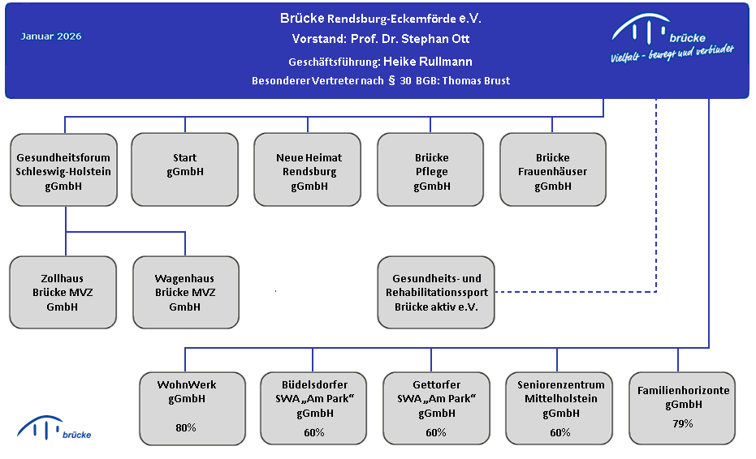
Organigramm
100% Beteiligung
100% der Mitglieder
Mehrheitsbeteiligung

